Slide 1
Studienaufbau Einführungsvortrag für Fachbachelor-StudienanfängerInnen 2014 Wie sind die Fachbachelor-Studiengänge der Informatik in Oldenburg aufgebaut?
Dr. Ute Vogel
[Abteilung Umweltinformatik]
Studienberaterin Informatik
BSc.Informatik@uni-oldenburg.de

Slide 2
Inhalt
Studienaufbau
Prüfungsordnung und fachspezifische Anlage
Grundbegriffe
Module, Veranstaltungsformen, Kreditpunkte
Studieninhalte
Studien(verlaufs)pläne
Professionalisierungsbereich (PB)
Prüfungen
Vertiefungsrichtungen →Ersti-Tutorien
[Flexibilität]

Slide 3
Muss ich jetzt alles mitschreiben?
NEIN!
Alle meine O-Wochen-Folien sind in der StudIP-Veranstaltung
ISDI – Informationen für Studierende des Departments für Informatik
verfügbar.
Genaueres zum StudIP unter „Mein Stundenplan“

Slide 4
Studienaufbau

Slide 5
Inhalte des Studiums Prüfungsordnung (PO)
Bachelor-PO: drei Teile
Allgemeiner Teil
gilt für ALLE Bachelor-Studiengänge
Berechnung der Gesamtnote, allgemeine Regelungen zu Prüfungen; Anzahl der Prüfungsversuche
Fachspezifischer Teil
Was muss / kann / darf gewählt (und bestanden) werden?
Gibt es einen Extra-Versuch (Freiversuch) bei den Prüfungen?
Regelung zu Teilzeitstudium
Professionalisierungsbereich „außerschulisches Berufsziel“
„Säulen“ mit Angeboten unterschiedlicher Studienfächer
Fachspezifische Angebote: dringende Empfehlung des Fachs für die entsprechenden Studierenden

Slide 6
Welche PO gilt für mich?
Neueste Prüfungsordnung die zu Studienbeginn in Kraft ist.
gilt i.d.R. bis zum Ende des Studiums
Freiwilliger Umstieg auf spätere PO ist eventuell möglich
i.d.R. = in der Regel
Bachelor-Studiengänge
Allgemeiner Teil: 2013
Fachspezifischer Teil: 2014
Profess.-Bereich
Fachmaster-Studiengänge
Nur ein PO-Dokument
Fassungen von 2014
Lehramtsmaster
drei Teile (wie Bachelor-PO)
allg. Teil: 2014
Fachspez. Teil: 2009
Profess.Bereich: 2010

Slide 7
Einige Begriffe Veranstaltungsformen (1)
Vorlesungen (V, VL):
Neue Inhalte werden vorgetragen
Fragen sind erlaubt!
Übungen (Ü)
Inhalte der Vorlesungen werden durch Übungsaufgaben vertieft, Vorbereitung auf die Prüfung
Fragen sind erlaubt
Aktive Beteiligung wird erwartet
Tutorien (T, TUT)
Inhalt wie Übungen (fast synonym)
in kleinen Gruppen

Slide 8
Veranstaltungsformen (2)
Seminare/Referat (SE)
Eigenständige Einarbeitung in ein wissenschaftliches Thema
Vortrag und Ausarbeitung
Praktika (P, PR)
Auseinandersetzung mit Techniken und Vorgehensmodellen unter Anleitung
Fest umrissene Aufgaben
Projekte (Softwareprojekt SWP, Projektgruppe PG)
Größere Aufgabe, größere Selbstständigkeit
Wissenschaftliche und technische Herangehensweise
Projektbericht, Projektdokumentation

Slide 9
Wichtige Begriffe: Module
Modul
= Paket inhaltlich zusammengehörender Veranstaltungen
wird i.d.R. am Ende der Vorlesungszeit des Semesters geprüft
In Informatik üblich:
Ein Modul ~ eine Vorlesung + Übung
~ eine Veranstaltung
~ 6 Kreditpunkte (KP)
Ausnahmen: Seminare (3KP), Bachelor: Softwareprojekt: (9 KP), Abschlussarbeit (15 KP), Master: Projektgruppe (24KP), Abschlussarbeit (30 KP)

Slide 10
Basismodule:
Grundlegendes Wissen für das Fach, meist keine spezifischen Vorkenntnisse erforderlich
Pflichtmodule
Aufbaumodule
Grundlegendes Wissen: gewisse Vorkenntnisse erforderlich
Informatik: Pflichtmodule, Wirtschaftsinformatik: Wahlpflichtmodule
Akzentsetzungsmodule
Auswahl von Fachmodulen nach eigenen Interessen (Profilbildung, Vertiefung)
Wahl(pflicht)module
Praxismodule
Auf den Erwerb von Fertigkeiten ausgerichtet (Praktika, Projekte)
Pflichtmodule
Professionalisierende Module
Ziel: Erwerb überfachlicher Kompetenzen
Wahlmodule aus dem PB-Bereich oder mit Genehmigung auch aus dem uni-weiten Fachangebot

Slide 11
Wichtige Begriffe: Kreditpunkte (KP)
Kreditpunkte = Maß für den Arbeitsaufwand eines Modul oder einer Veranstaltung
1 KP ~ 25-30 h /Sem.
5 Module = 30 KP pro Semester: 750 - 900 h Arbeit /Semester
Semester: 14 Wochen Vorlesungszeit + ca. 2 Wochen Prüfungszeit
Für bestandene Module
erhält man Kreditpunkte
Volle KP-Zahl des Moduls unabhängig von der Note
und eine Note (1.0 - 4.0)
Hat man 180 KP erreicht + inhaltliche Bedingungen erfüllt
Bachelor-Studium bestanden

Slide 12
Verteilung der Kreditpunkte
Fachbachelor

Slide 13
Pflicht- und Wahl(pflicht)module
Pflichtmodule:
Jedes Pflichtmodul muss bestanden werden !
Basis- und (einige/alle) Aufbaumodule, siehe BPO, fachspezifische Anlage
Wahl(pflicht)module: Auswahl aus Katalog von Modulen
Bis zu zwei „endgültig nicht bestandene“ Wahlmodule können durch passende bestandene Module ersetzt werden!

Slide 14
StudieninHalte und Studieninhalte
Fachspezifische Anlage der Prüfungsordnung

Slide 15
Bereiche der Informatik
Mathematik
Geistes- und Kulturwissen- schaften
Theoretische Informatik
Angewandte Informatik
Wirtschafts-informatik
Wirtschafts-
wissen-
schaften
Technische Informatik
Praktische Informatik
Ingenieur-
wissenschaften
Natur- & Umwelt-
wissenschaften

Slide 16
Studiengang Fachbachelor Informatik
Breites Grundwissen in Informatik (120 - 180 KP)
Praktische Informatik
Theoretische Informatik und Mathematik
Technische Informatik
Angewandte Informatik (keine Pflicht)
Fachspez. Anlage der PO legt zu bestehende Module fest
Studienberater
Allgemeine Fragen: Ute Vogel (BSc.informatik@uni-oldenburg.de)
Vertiefungsrichtung: je nach Vertiefungsrichtung

Slide 17
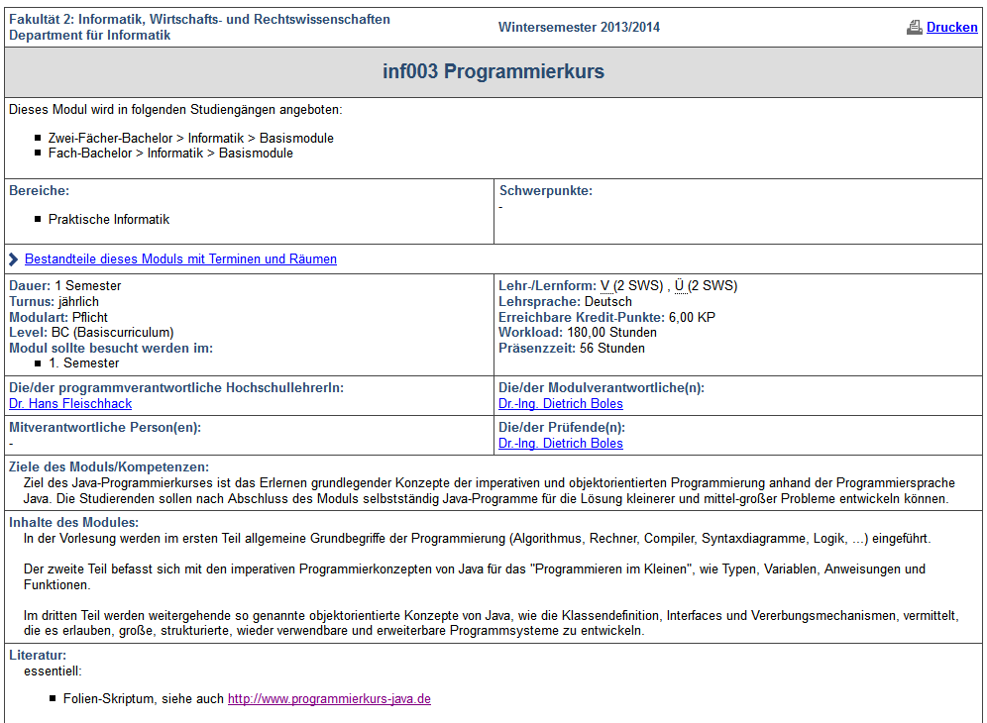
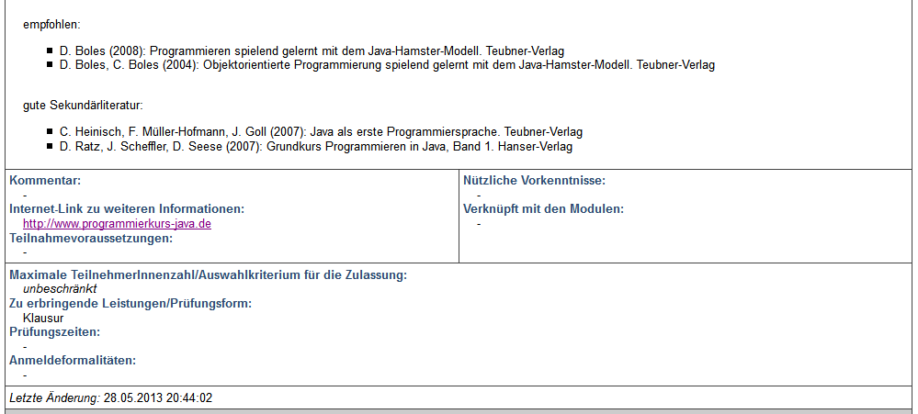
Modulbeschreibungen

Slide 18
Studienaufbau
Studien(verlaufs-)plan
Darstellung abzulegende Module pro Semester
Berücksichtigung von Modulabhängigkeiten & zeitlichen Abhängigkeiten
Anordnung der Module so, dass Studium in Regelstudienzeit machbar ist
Nur eine Empfehlung für die Reihenfolge!
Erlaubt sind
andere Reihenfolge der Module (→ Abhängigkeiten zwischen Modulen)
mehr Module pro Semester (→ Arbeitslast steigt)
weniger Module pro Semester (→ Studiendauer steigt)
Beratung durch Studienberater

Slide 19
Modulabhängigkeiten
Algorithmen & Programmierung
Programmier-kurs Java
Grundlagen der Techn. Inf.
Diskrete Strukturen
Lineare Algebra für Inf.
Algorithmen & Datenstrukturen
Informations-systeme 1
Technische Informatik
Theoret. Inf. 1
Analysis für Informatiker
Software- technik 1
Rechner-netze 1
Betriebs-
systeme1
Praktikum Techn. Inf.
Theoret. Inf. 2
Mathematik speziell
Informatik & Gesellschaft
Software-projekt
Soft Skills
Proseminar
Forschungs-seminar
Bachelor-Abschlussmodul
 | Modul im Wintersemester
 | Modul im Sommersemester
 | Modulangebot im Winter- und im Sommersemester
 | Zweisemestriges Modul beginnend im Sommersemester

Slide 20
Studienplan für Fachbachelor Informatik Studienbeginn im Wintersemester
1. Sem. | Algorithmen & Programmierung | Programmier-kurs Java | Grundlg. der Technischen Informatik |  | Diskrete Strukturen | Lineare Algebra
2. Sem. | Algorithmen & Datenstrukturen | Soft Skills | Technische Informatik |  | Theoretische Informatik 1 | Analysis für Informatiker
3. Sem. | Informations-systeme 1 | Software- technik 1 | Wahl |  | Theoretische Informatik 2 | Mathematik speziell
4. Sem. | Betriebs- Systeme 1 | Proseminar | Praktikum Techn. Inf. |  | Rechner- netze 1 | PB-Wahl
5. Sem. | Informatik und Gesellschaft |  | Wahl |  | Wahl | PB-Wahl
 |  | Softwareprojekt
6. Sem. | Bachelor-Abschlussmodul |  |  | Seminar | Wahl | Wahl
 | Basismodul (Pflicht) |  |  | Akzentsetzungsmodul oder Anwendungsfachanrechnung
 | Aufbaumodul (Pflicht) |  |  | Professionalisierung (Wahl)
 |  |  |  | Praxismodul (Pflicht)
Stand: BPO 2014

Slide 21
Studienplan für Fachbachelor Wirtschaftsinformatik
1. Sem. | Algorithmen & Programmierung | Programmier-kurs Java | Einf. in die BWL | Wirtschafts- informatik 1 | Diskrete Strukturen
2. Sem. | Algorithmen & Datenstrukturen | Soft Skills | Wahl Informatik | Wirtschafts- informatik 2 | Mathematik
3. Sem. | Informations-systeme I | Software- technik 1 | Buchhaltung & Abschluss | Projekt- management | Wahl Informatik
4. Sem. | PB Wahl | Proseminar | Produktion | eBusiness | Wahl PI
 |  | Software-projekt
5. Sem. | Informatik und Gesellschaft |  | Wahl PI | Wahl WiWi | Mathematik
6. Sem. | Bachelor-Abschlussmodul und Forschungsseminar |  |  | Wahl WiWi | Wahl PI oder AI
Stand: BPO 2014
PI: Praktische Informatik
AI: Angewandte Informatik
WI: Wirtschaftsinformatik
WiWi: Wirtschaftswissenschaften

Slide 22
Muster-Studienplan für Fachbachelor Informatik Studienbeginn Sommersemester
1. Sem. | BM 4 Algorithmen & Datenstrukturen | BM 2 Programmierkurs Java | PB 85 Soft Skills |  | BM 5 Theoretische Informatik 1 | Am 3 Analysis für Informatiker
2. Sem. | BM 1 Algorithmen & Programmierung | AM 5 Softwaretechnik 1 | BM 4 Grundlagen d. Technischen Informatik |  | AM 6 Theoretische Informatik 2 | AM 1 Diskrete Strukturen
3. Sem. | Wahl | PX 9KP Softwareprojekt | AM 4 Technische Informatik |  | AM 9 Rechnernetze 1 | AM 10 Betriebs- Systeme 1
4. Sem. | AM 7 Informations- systeme 1 |  | Wahl |  | PB 86 Informatik und Gesellschaft | AM 2 Lineare Algebra
5. Sem. | PB-Wahl | PB-Wahl | PX 6KP Praktikum Techn. Inf. |  | Wahl | AM 8 Mathematik speziell
6. Sem. | BAM Abschlussarbeit |  |  | PB 216 Forschungsseminar | Wahl | Wahl
PB 215 Proseminar
 | Basismodul Pflicht |  |  | Akzentsetzungsmodul
 | Aufbaumodul Pflicht |  |  | Professionalisierung
 |  |  |  | Praxismodul (Pflicht)
Schraffur: Module können nach eigenem Interesse belegt werden.

Slide 23
Studienplan für Fachbachelor Wirtschaftsinformatik
z.B. Diskrete Strukturen
z.B. Theoretische Inf. 1
z.B. Analysis
1. Sem. | Algorithmen & Programmierung | Programmier-kurs Java | Einf. In die BWL |  | Wirtschafts- informatik 1 | Mathematik 1
2. Sem. | Algorithmen & Datenstrukturen | Soft Skills | Wahl Informatik |  | Wirtschafts- informatik 2 | Mathematik 2
3. Sem. | Informations-systeme | Software- technik 1 | Buchhaltung/ Abschluss |  | DV-Projekt- management | Wahl Informatik
4. Sem. | PB-Wahl | Proseminar | BWL: Produktion |  | eBusiness | Wahl PI
 |  | Softwareprojekt
5. Sem. | Informatik und Gesellschaft |  | Wahl PI |  | Wahl PI oder AI | Mathematik 3
6. Sem. | Bachelor-Abschlussmodul |  |  | Seminar | Wahl WiWi | Wahl WiWi
z.B. Theoretische Inf. 2
z.B. Grundlagen der technischen Inf.
z.B. Rechnernetze 1
z.B. Lin. Algebra
z.B. Betriebssysteme 1
PI: Praktische Informatik
AI: Angewandte Informatik
WI: Wirtschaftsinformatik
WiWi: Wirtschaftswissenschaften

Slide 24
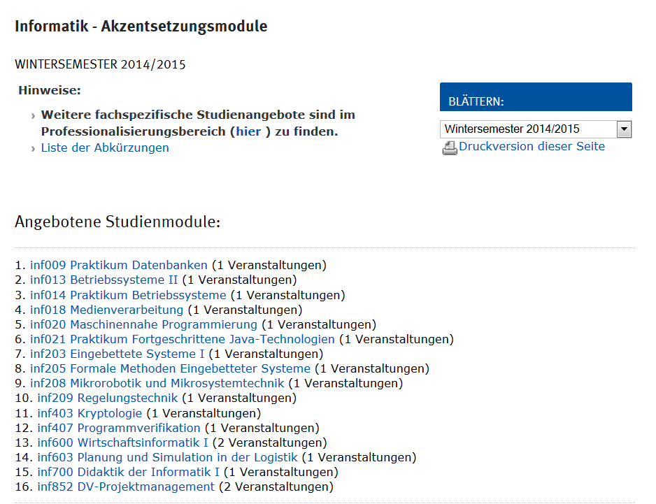
Akzentsetzungsmodule
Freie Auswahl aus dem Angebot des Fachbachelors Informatik
auch zum Studium einer Vertiefungsrichtungen in der Informatik geeignet

Slide 25
PB-Bereich
Professionalisierungsbereich

Slide 26
Bachelor Professionalisierungsbereich (PB)
PB-Module
fachnahe Angebote Informatik DRINGEND empfohlen
Soft Skills, Informatik & Gesellschaft, Proseminar, Forschungsseminar
aus dem PB-Katalog außerschulisches Berufsziel
können aber auf Antrag auch aus dem Fachangebot gewählt werden
Fachmodule anderer Fächer (soweit keine Zugangs-beschränkungen da sind)
speziell auch Informatik-Module

Slide 27
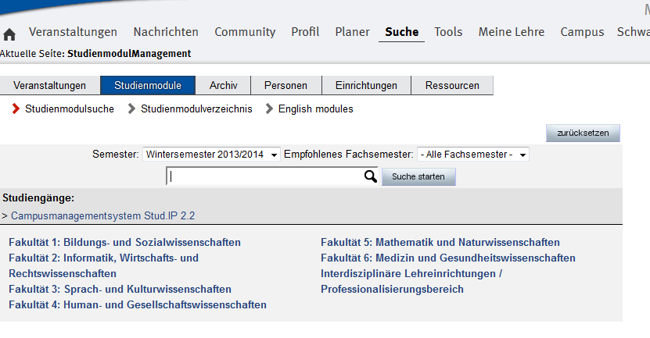
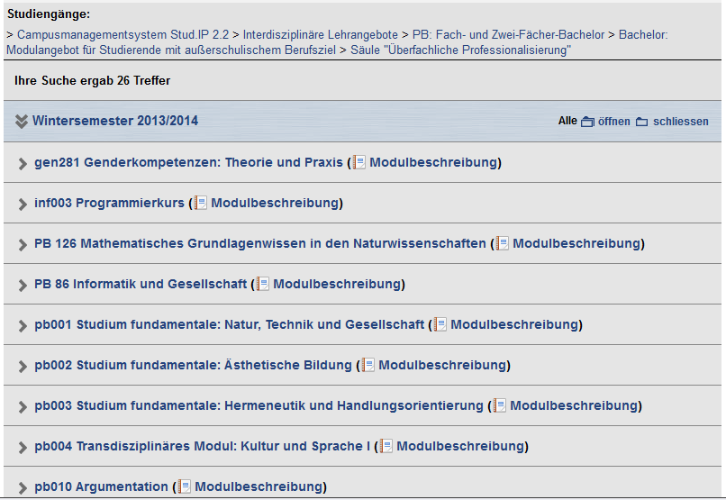
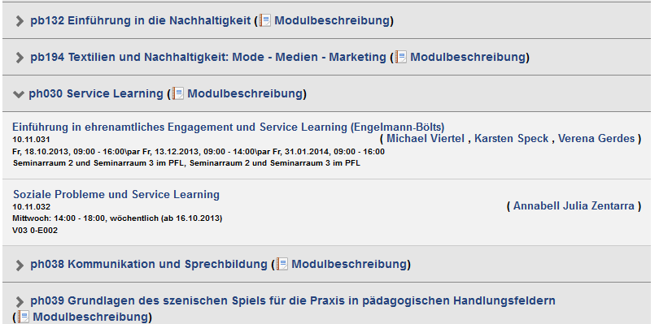
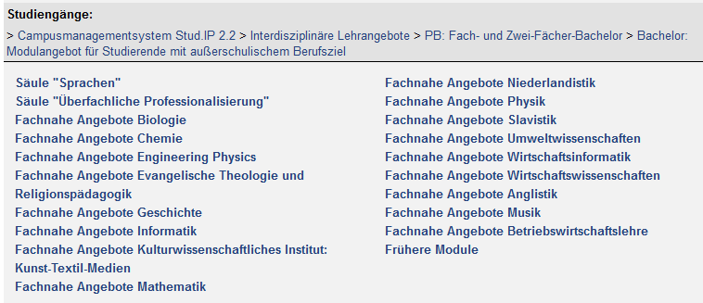
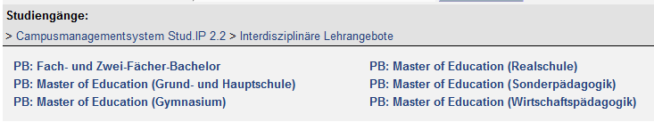
Suche nach PB-Modulen

Slide 28
Professionalisierungsbereich
Fachnahe Angebote des eigenen Fachs:
18 KP dringend empfohlene Module des Studienfachs
Soft Skills, Informatik & Gesellschaft, Proseminar, Forschungsseminar
Interdisziplinäre Angebote
Säule „Sprachen“ : 12KP Sprachkurse sind kostenfrei erlaubt.
Säule „Überfachliche Professionalisierung“
Angebote anderer Fächer
Professionalisierungsprogramme:
12-18 KP Angebote mit bestimmtem Profil
z.B. Musik für Informatiker

Slide 29
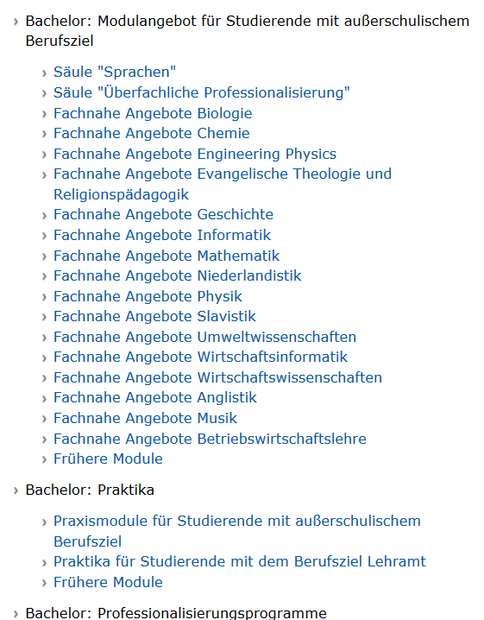
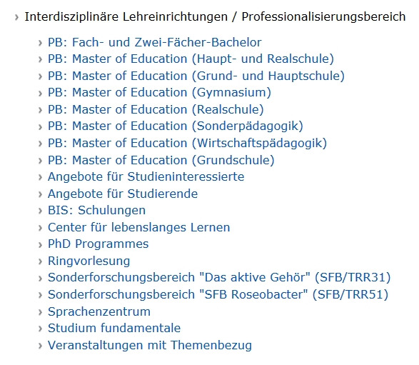
PB-Module im WWW

Slide 30
Flexibilität

Slide 31
Anwendungsfach zum Bachelor Informatik
Studieninhalte
Informatik-Pflichtprogramm wie im Fachbachelor Informatik
30 KP Basismodule des zweiten Fachs ab 3. Semester
Sonderregelung Anwendungsfach Mathematik
→ Einzelberatung! Termin mit mir abstimmen!
Hohe Flexibilität erforderlich
Keine Abstimmung von Vorlesungs- und Prüfungsterminen
Zulassungsfreies Anwendungsfach:
Anrechnung von bis zu 30KP anstelle der Akzentsetzungsmodule möglich
Zulassungsbeschränktes Anwendungsfach:
Immatrikulation im Zwei-Fächer-Bachelor
Umschreibung in Fachbachelor
Anrechnung als Anwendungsfachmodule
Notes:
Studieren von Modulen eines zweiten (zulassungsfreien) Fachs:
Durch Module des Professionalisierungsbereichs möglich
Abschluss BSc Informatik (Zeugnis enthält die studierten Module)
Sonderregelung für Musik

Slide 32
Fach-Bachelor Informatik Anwendungsfach oder nicht

Slide 33
Professionalisierungsmodule als Fenster in ein anderes Fach
Immatrikuliert im Fachbachelor Informatik
Interesse an anderem Fach, z.B. Physik:
Belegen der Module des anderen Fachs im Rahmen des Prof.-Bereichs möglich (→Antrag: Austauschmodule)
Bei zulassungsbeschränkten Fächern: keine Basis- oder Aufbaumodule, nur max. 18KP
Professionalisierungsprogramm „Musik für Studierende der Informatik“:
Öffnung theoretischer Musik-Module für Informatik-Studierende

Slide 34
Wirtschaftsinformatik ~ Informatik
Acht gemeinsame Module
WI-Mathe-Module ⊃ Informatiker-Mathemodule
WI-Wahlmodule werden aus Informatik gewählt
Informatik-(PB)-Wahlmodule können aus der Wirtschaftsinformatik bzw. aus der BWL gewählt werden,
Studiengänge haben sehr viele gemeinsame Module
Früher Wechsel zwischen den Studiengängen „ohne Verluste“ möglich
Wechseln ist möglich, aber nicht unbedingt nötig

Slide 35
Studienplan für Fachbachelor Wirtschaftsinformatik
z.B. Theoretische Inf. 1
z.B. Analysis
1. Sem. | Algorithmen & Programmierung | Programmier-kurs Java | Einf. In die BWL |  | Wirtschafts- informatik 1 | Diskerte Strukturen
2. Sem. | Algorithmen & Datenstrukturen | Soft Skills | Wahl Informatik |  | Wirtschafts- informatik 2 | Mathematik 2
3. Sem. | Informations-systeme | Software- technik 1 | Buchhaltung/ Abschluss |  | DV-Projekt- management | Wahl Informatik
4. Sem. | PB-Wahl | Proseminar | BWL: Produktion |  | eBusiness | Wahl PI
 |  | Softwareprojekt
5. Sem. | Informatik und Gesellschaft |  | Wahl PI |  | Wahl PI oder AI | Mathematik 3
6. Sem. | Bachelor-Abschlussmodul |  |  | Seminar | Wahl WiWi | Wahl WiWi
z.B. Theoretische Inf. 2
z.B. Grundlagen der technischen Inf.
z.B. Rechnernetze 1
z.B. Lin. Algebra
z.B. Betriebssysteme 1
z.B. Compilerbau
PI: Praktische Informatik
AI: Angewandte Informatik
WI: Wirtschaftsinformatik
WiWi: Wirtschaftswissenschaften

Slide 36
Wechsel von Wirtschaftsinformatik zu Informatik
Wirtschaftsinformatik ist ein Teilgebiet der Angewandten Informatik
Module Wirtschaftsinformatik 1, 2 usw. können als Akzentsetzungsmodule gewählt werden.
WiWi-Module
können als PB-Module angerechnet werden
→ Im Fachbachelor Informatik kann viel Wirtschaftsinformatik-Wissen erworben werden.

Slide 37
Vertiefungsrichtungen
In Fachbachelor Informatik und Fachmaster-Studiengängen

Slide 38
Vertiefungsrichtungen
Eine Vertiefungsrichtung
schränkt die Auswahl der Wahlmodule auf Module ein, die zusammen ein bestimmtes Profil ergeben
Thematische Festlegung
der Abschlussarbeit
der Projektgruppenthematik im Master
Informelles Zertifikat des Departments
kann beantragt werden, nachdem alle Forderungen der Vertiefungsrichtungen erfolgreich studiert wurden
ist optional, d.h. muss nicht gewählt werden.
dann: Zusammenstellung der frei wählbaren Module nach eigenen Interessen

Slide 39
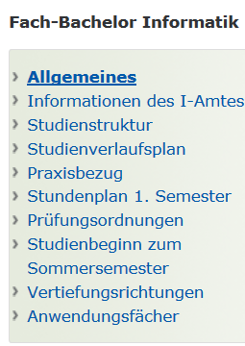
Aktuelle Vertiefungsrichtungen
Bachelor Informatik
Umweltinformatik
Modellierung und Analyse komplexer Systeme (MAX)
Eingebettete Systeme und Mikrorobotik (ESMR)
Systemsoftware
Informationssysteme und Software Engineering
Informatik in der Bildung
Master: Siehe Flyer
Informationen und Beratung
eigene Berater je Vertiefungsrichtung
eigene Web-Seiten unter den Studiengängen: http://www.informatik.uni-oldenburg.de/studieninfo

Slide 40
Hilfe!
Fragen stellen, Fragen stellen, Fragen stellen, …
O-Woche: weiter hingehen
Erstsemestertutorien besuchen!
Fachtutorien: Aktiv mitarbeiten! Übungsaufgaben lösen!
Veranstaltungen: DozentInnen ansprechen!
MentorInnen: Kontakt aufbauen und halten!
Fachstudienberater: sich beraten lassen!
Psychologische Beratungsstelle (PSB): Kurse zu Zeitplanung, Stressmanagement,…

